Slide 1

Урок русского языка
6 класс
Скрипачниковская ООШ им.Н.А. Сухих филиал МБОУ Новоалтатской СОШ Шарыповский муниципальный округ Красноярский край
Учитель русского языка и литературы
Классен Наталья Николаевна

Slide 2
Девиз урока!
Засучив рукава.
Спустя рукава.

Slide 3
«Да - Нет»
- Январский – прилагательное.
- Тридцать первое – прилагательное.
- Внимательные – относительное прилагательное.
- Самые умные – превосходная степень прилагательного.
- Любопытные – качественное прилагательное.
да
нет
нет
да
да

Slide 4
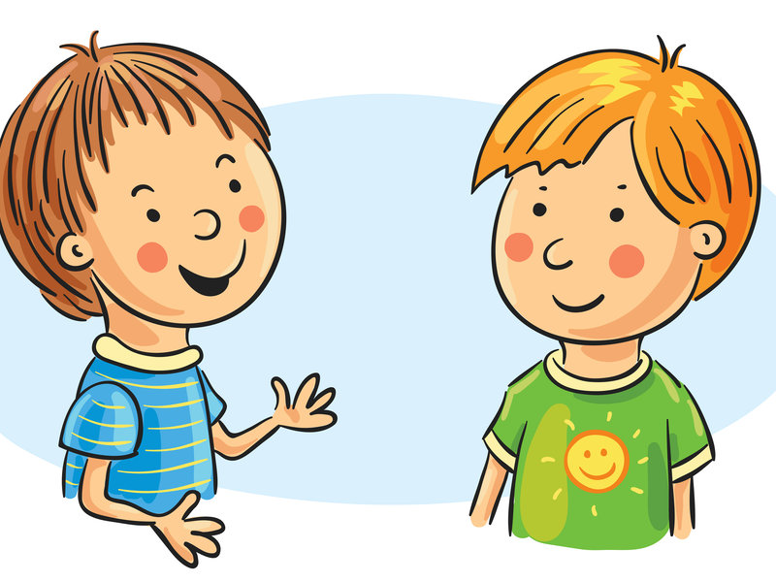
- В словах «медвежонок,
мышонок» нужно писать
букву О.
- Нет, нужно писать букву Ё!
ВАСЯ
МИША

Slide 5
камышовый
ежовый
лицевой
сторожевой

Slide 6

Буквы о - е после шипящих и ц в суффиксах прилагательных
Цель урока: узнать …. и научиться…
Узнать….
Рассуждать…
Определять…
Контролировать…
Задачи

Slide 7
П. 63 стр. 28
камышовый
ежовый
лицевой
сторожевой

Slide 8
О
е
С
У
Щ.
С
У
Щ.
П
Р
И
Л
П
Р
И
Л

Slide 9
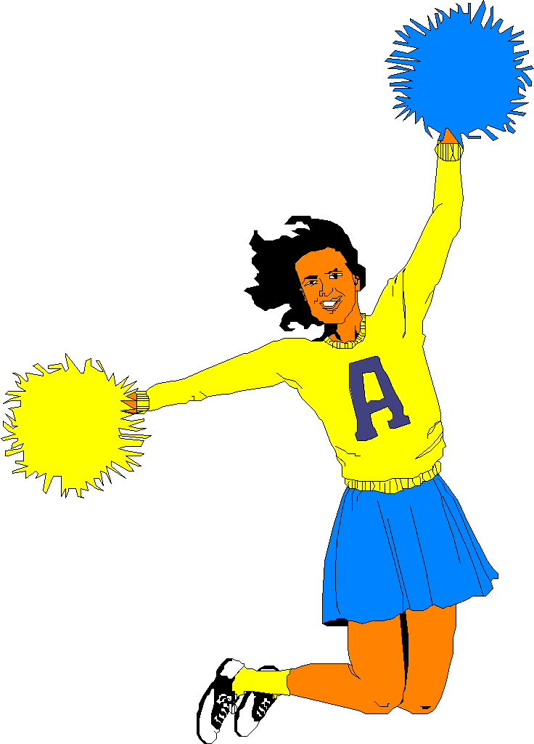
ФИЗМИНУТКА

Slide 10
О
е
С
У
Щ.
С
У
Щ.
П
Р
И
Л
П
Р
И
Л

Slide 11
ПРОВЕРЬТЕ СЕБЯ!
лицЕВая сторона
кольцЕВая дорога
бойцОВая порода
ключЕВое слово
перцОВый пластырь
отцОВский характер

Slide 12
“Найдите ошибку”
Плюшевый мишка,
ежёвые рукавицы,
песцёвый воротник,
моржёвый клык,
ситцевая занавеска,
ландышовый запах,
свинцовая пуля,
камышёвые заросли.

Slide 13
КЛЮЧ
ежовые рукавицы
песцовый воротник,
моржовый клык,
ландышевый запах,
камышовые заросли.

Slide 14
Сделайте выбор!
Корень | Суффикс | Окончание
Задач..й, ш..лк, ландыш..м, образц..вый, девч..нка, прич..ска, шалаш..м, приш..л, страж..й, грач..м, крыж..вник, рубаш..нка, одеж..нка, дворц..вый, ж..лтый.

Slide 15
КЛЮЧ
Корень | Суффикс | Окончание
Шёлк Причёска Пришёл Крыжовник Жёлтый | Образцовый Девчонка Рубашонка Одежонка Дворцовый | Задачей Ландышем Шалашом Стражей Грачом

Slide 16
«Сыщики»
Густой, чёрный дым большими клубами шёл из-под длинных камышовых крыш.
Хруст веток под отцовскими тяжёлыми шагами становился все тише и тише.
Сторожевые казаки услышали шорох.
Тяжёлые танцевальные упражнения уже давали свои результаты.
Холодно и ярко сияло на севере тяжёлыми свинцовыми тучами жидкое голубое небо.

Slide 17
КЛЮЧ «Сыщики»
Густой, чёрный дым большими клубами шёл из-под длинных камышовых крыш.
Хруст веток под отцовскими тяжёлыми шагами становился все тише и тише.
Сторожевые казаки услышали шорох.
Тяжёлые танцевальные упражнения уже давали свои результаты.
Холодно и ярко сияло на севере тяжёлыми свинцовыми тучами жидкое голубое небо.

Slide 18
«Линейке достижений»
1 | 2 | 3 | 4 | 5 | 6 | 7 | 8 | 9 | 10
ЕВ | ЕВ | ОВ | ЕВ | ЕВ | ЕВ | ОВ | ЕВ | ЕВ | ОВ

Slide 19
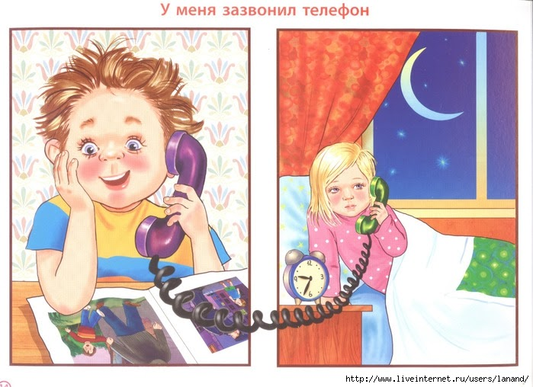
ИТОГИ

Slide 20

РЕФЛЕКСИЯ
Сегодня я …
Не успел глазом моргнуть.
Работал, не покладая рук.
Витал в облаках.
Зарубил себе на носу.
Бил баклуши.
Работал в поте лица.
Ловил каждое слово.

Slide 21
Оцените свою работу на уроке
15 - 14б. – «5»
13 - 10 б. – «4»
6 - 9 б. – «3»

Slide 22

Домашнее задание:
Составить сказку «Разговор суффиксов ов-ев».
Написать письмо своему учителю и рассказать о теме урока.
3. п.63 упр. 363

